Slide 1
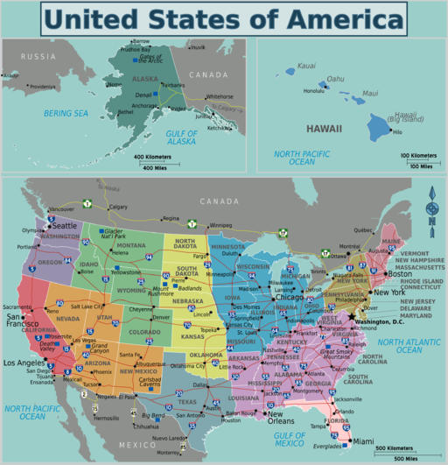
The USA.
Шаблон №1
Шайдурова Валентина Федоровна
Учитель английского языка
ГБОУ «Школа №106»
Санкт-Петербург

Slide 5
Источники
https://yandex.ru/images/search?text=%D0%BA%D0%B0%D1%80%D1%82%D0%B0%20%D1%81%D1%88%D0%B0&img_url=http%3A%2F%2Fmaptoolbox.com%2Fimages%2FUS_mapgeographic.png&pos=12&rpt=simage&_=1436559987398

